Slide 1

Ciclo 2
CICLOS EN JAVA

Slide 2


COMENCEMOS DESDE YA, A VIVIR LOS HECHOS QUE CONECTAN.

Slide 3
CICLOS EN JAVA
Los ciclos o bucles pueden ejecutar bloques de códigos siempre que se cumpla una condición. Al momento que esa condición deje de cumplirse, el ciclo se detiene.
Son útiles por el ahorro de tiempo que representan, reducen errores y hacen el código mas legible
While
Do / While
For

Slide 4
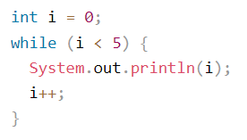
CICLO WHILE
El ciclo while recorre un bloque de código siempre que una condición específica sea verdadera (true)

Slide 5
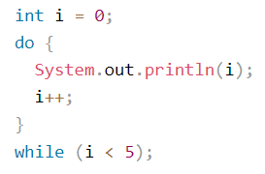
CICLO DO / WHILE
El ciclo do/while es una variante del while. Este ciclo ejecutará el bloque de código una vez, antes de verificar si la condición es verdadera, luego repetirá el ciclo mientras la condición sea verdadera

Slide 6
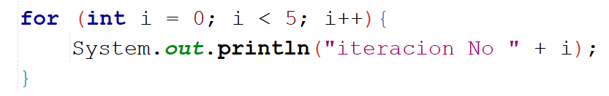
CICLO FOR
Cuando sabemos exactamente cuantas veces se va a iterar un ciclo con bloques de código, la mejor opción es un ciclo for.

Slide 7
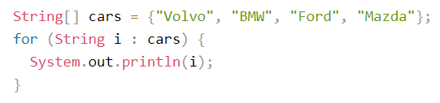
CICLO FOR-EACH
También hay un ciclo for-each, que se usa exclusivamente para recorrer elementos en un array.

Slide 8
EJERCICIOS DE PRACTICA
Confeccionar un programa que pida por teclado tres notas de un alumno, siendo la nota mínima 1 y la máxima 10, calcule el promedio e imprima alguno de estos mensajes:​
Si el promedio es >=7 mostrar "Promocionado".​ Si el promedio es >=4 y <7 mostrar "Regular".​ Si el promedio es <4 mostrar "Reprobado".​
Realiza un algoritmo que sume una cantidad de números n y que a su vez diga cuantos de esos números son pares y cuantos son impares mediante:
a) ciclo for
b) ciclo while
c) do / while
Se pretende leer todas las edades de los empleados de una empresa y a la terminación de la lectura se debe visualizar un mensaje que diga “existen trabajadores mayores de 65 años en un número de (trabajadores mayores de 65 años) ”

